Slide 1
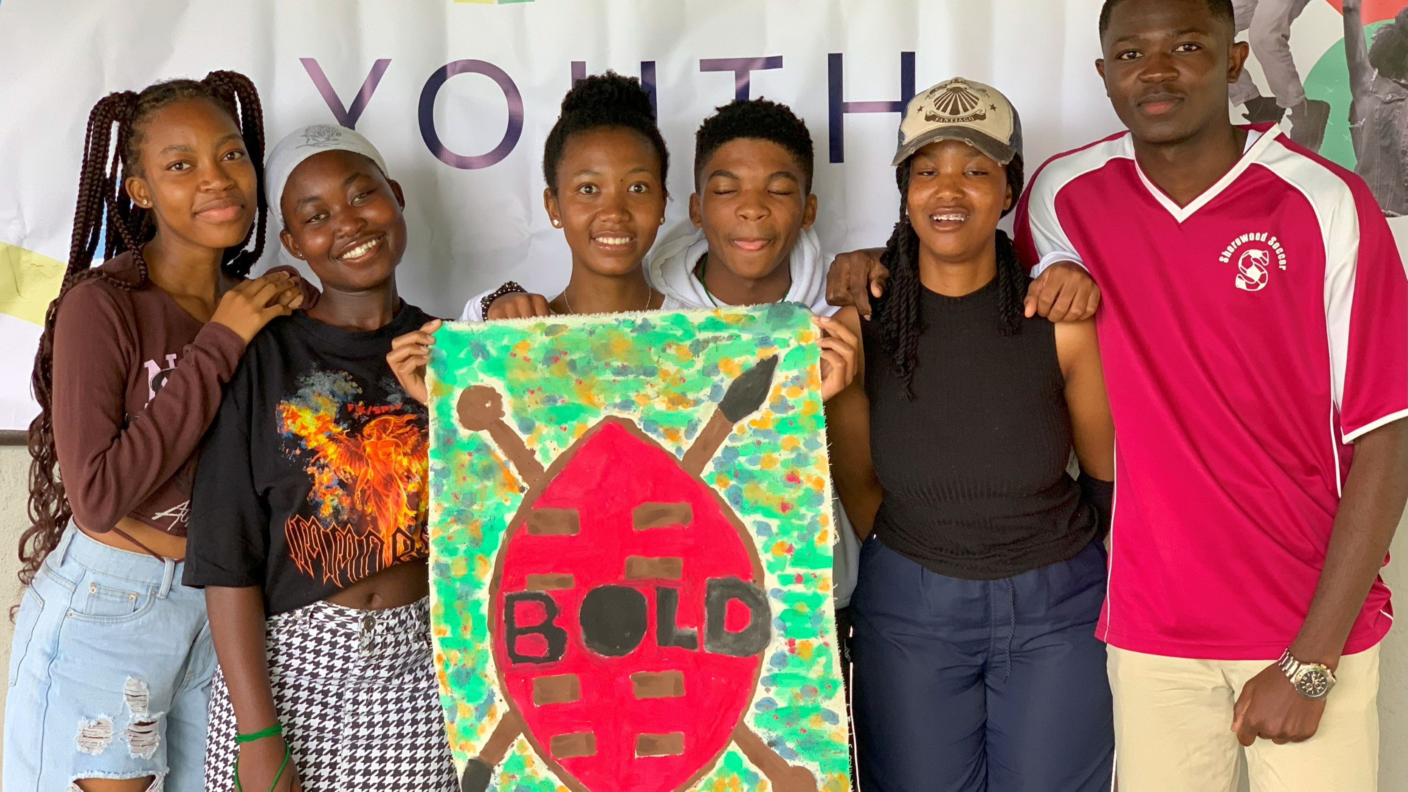
Tekst + afbeelding (L)
Toekomst voor kansarme kinderen in Zuid-Afrika

Slide 2
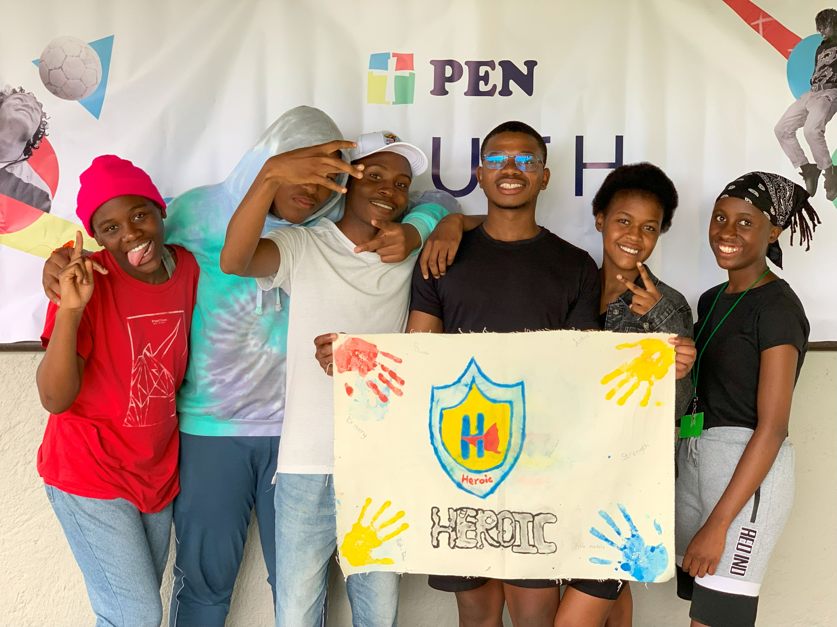
Tekst + afbeelding (M)
Veel zwarte jongeren in Pretoria groeien op in gebroken gezinnen en gewelddadige wijken. Ze moeten veerkracht en zelfvertrouwen hebben om te blijven geloven in een betere toekomst.

Slide 3
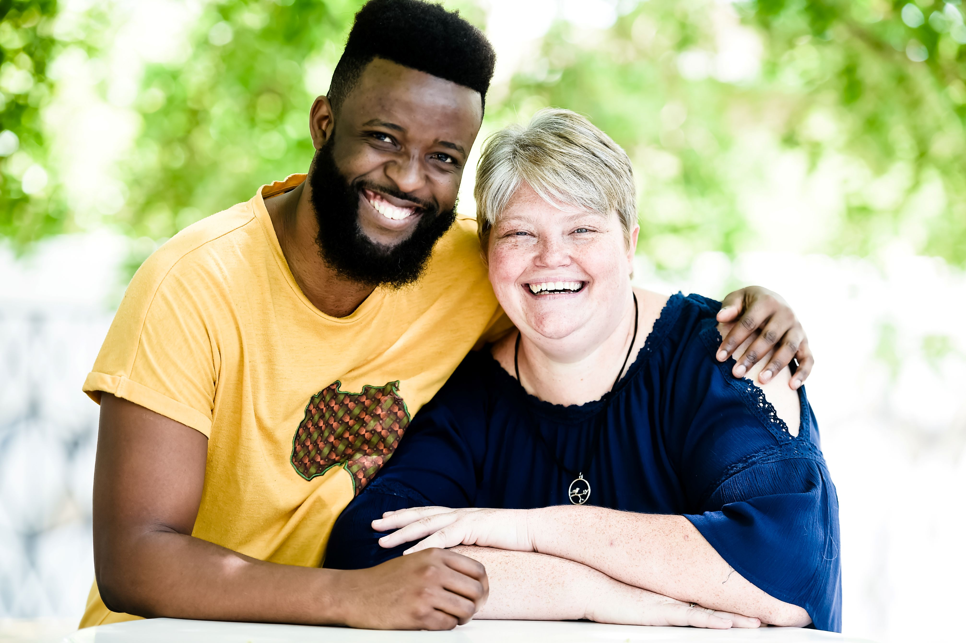
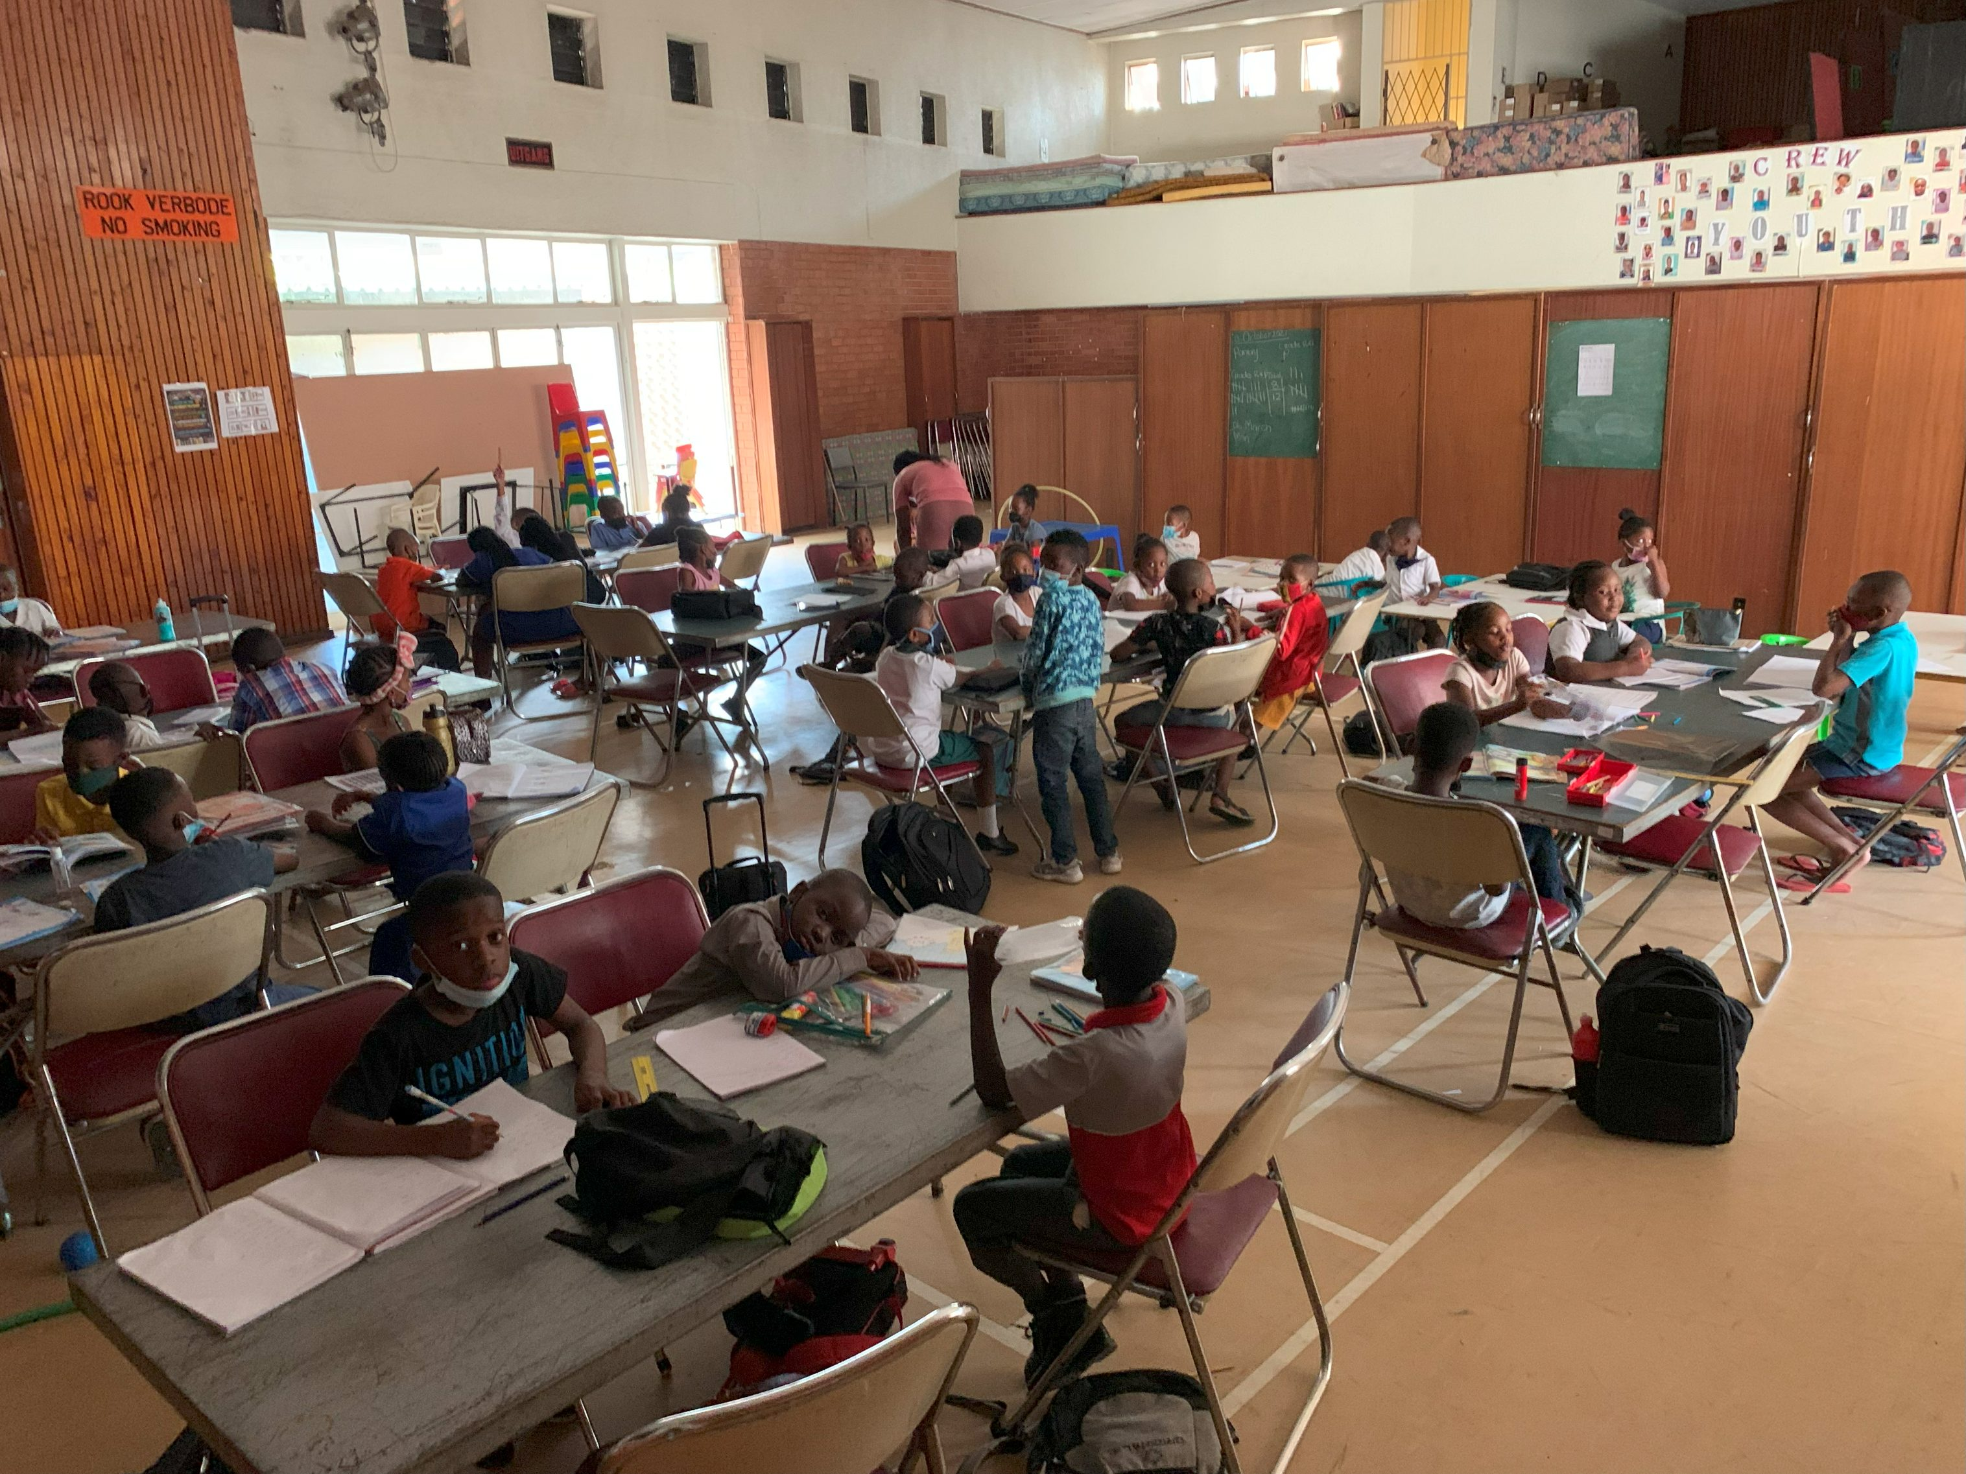
Zakhele en Sue werken bij de Zuid-Afrikaanse organisatie PEN,
die kansarme kinderen en jongeren ondersteunt en begeleidt. Ze helpen hen geloven in eigen kracht en zijn voor velen een 2e thuis.

Slide 4
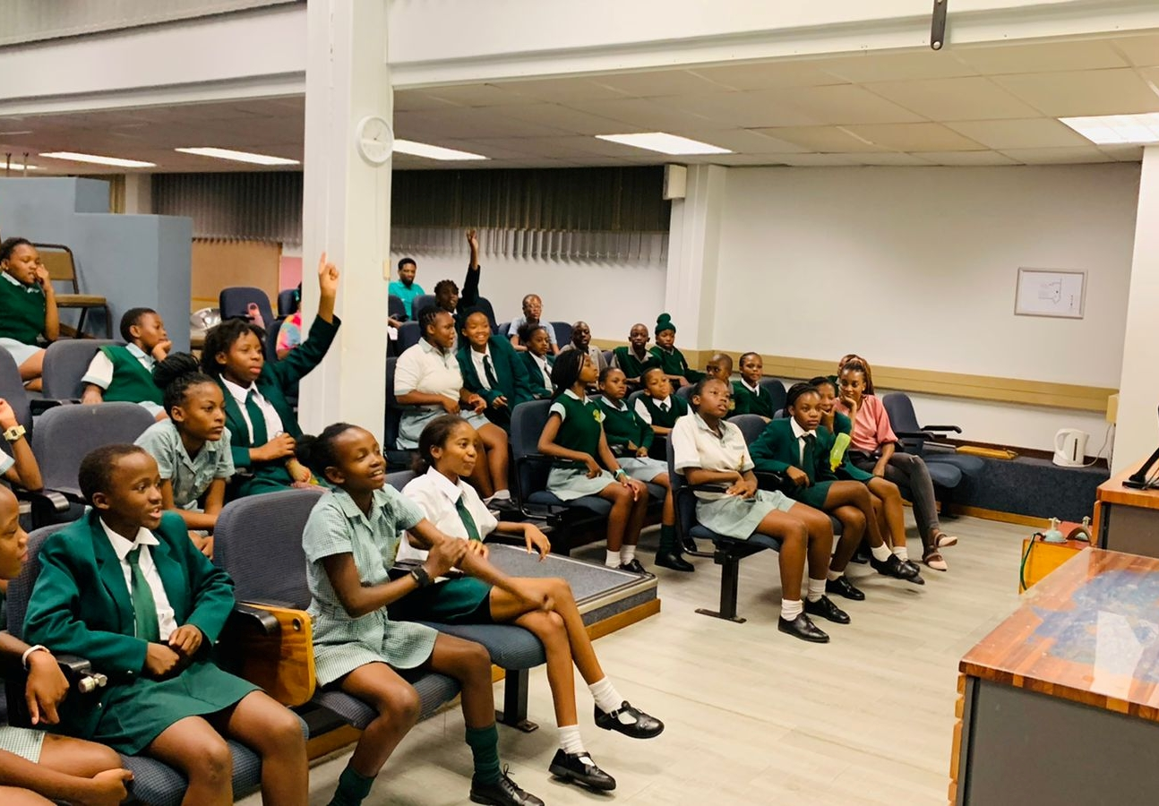
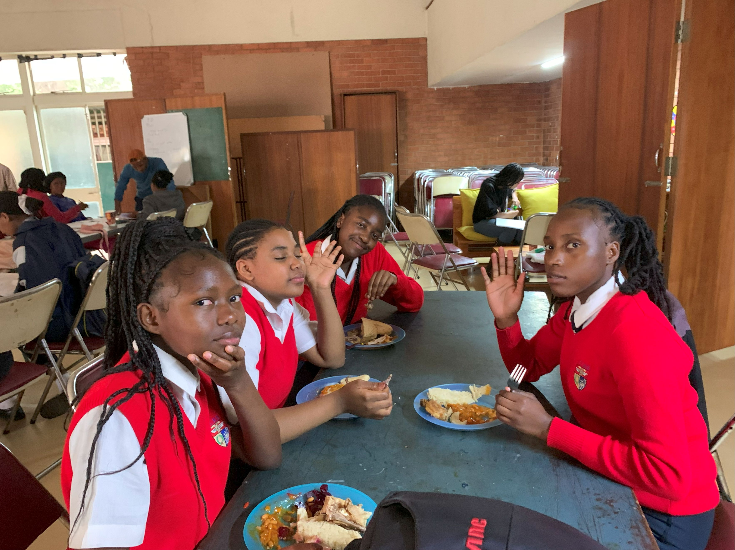
Ze geven kinderen en jongeren huiswerkbegeleiding. Belangrijk voor wie thuis geen internet heeft of rustige plek om te leren. Twee keer per jaar kunnen jongeren in examentijd studeren en slapen bij PEN.

Slide 5
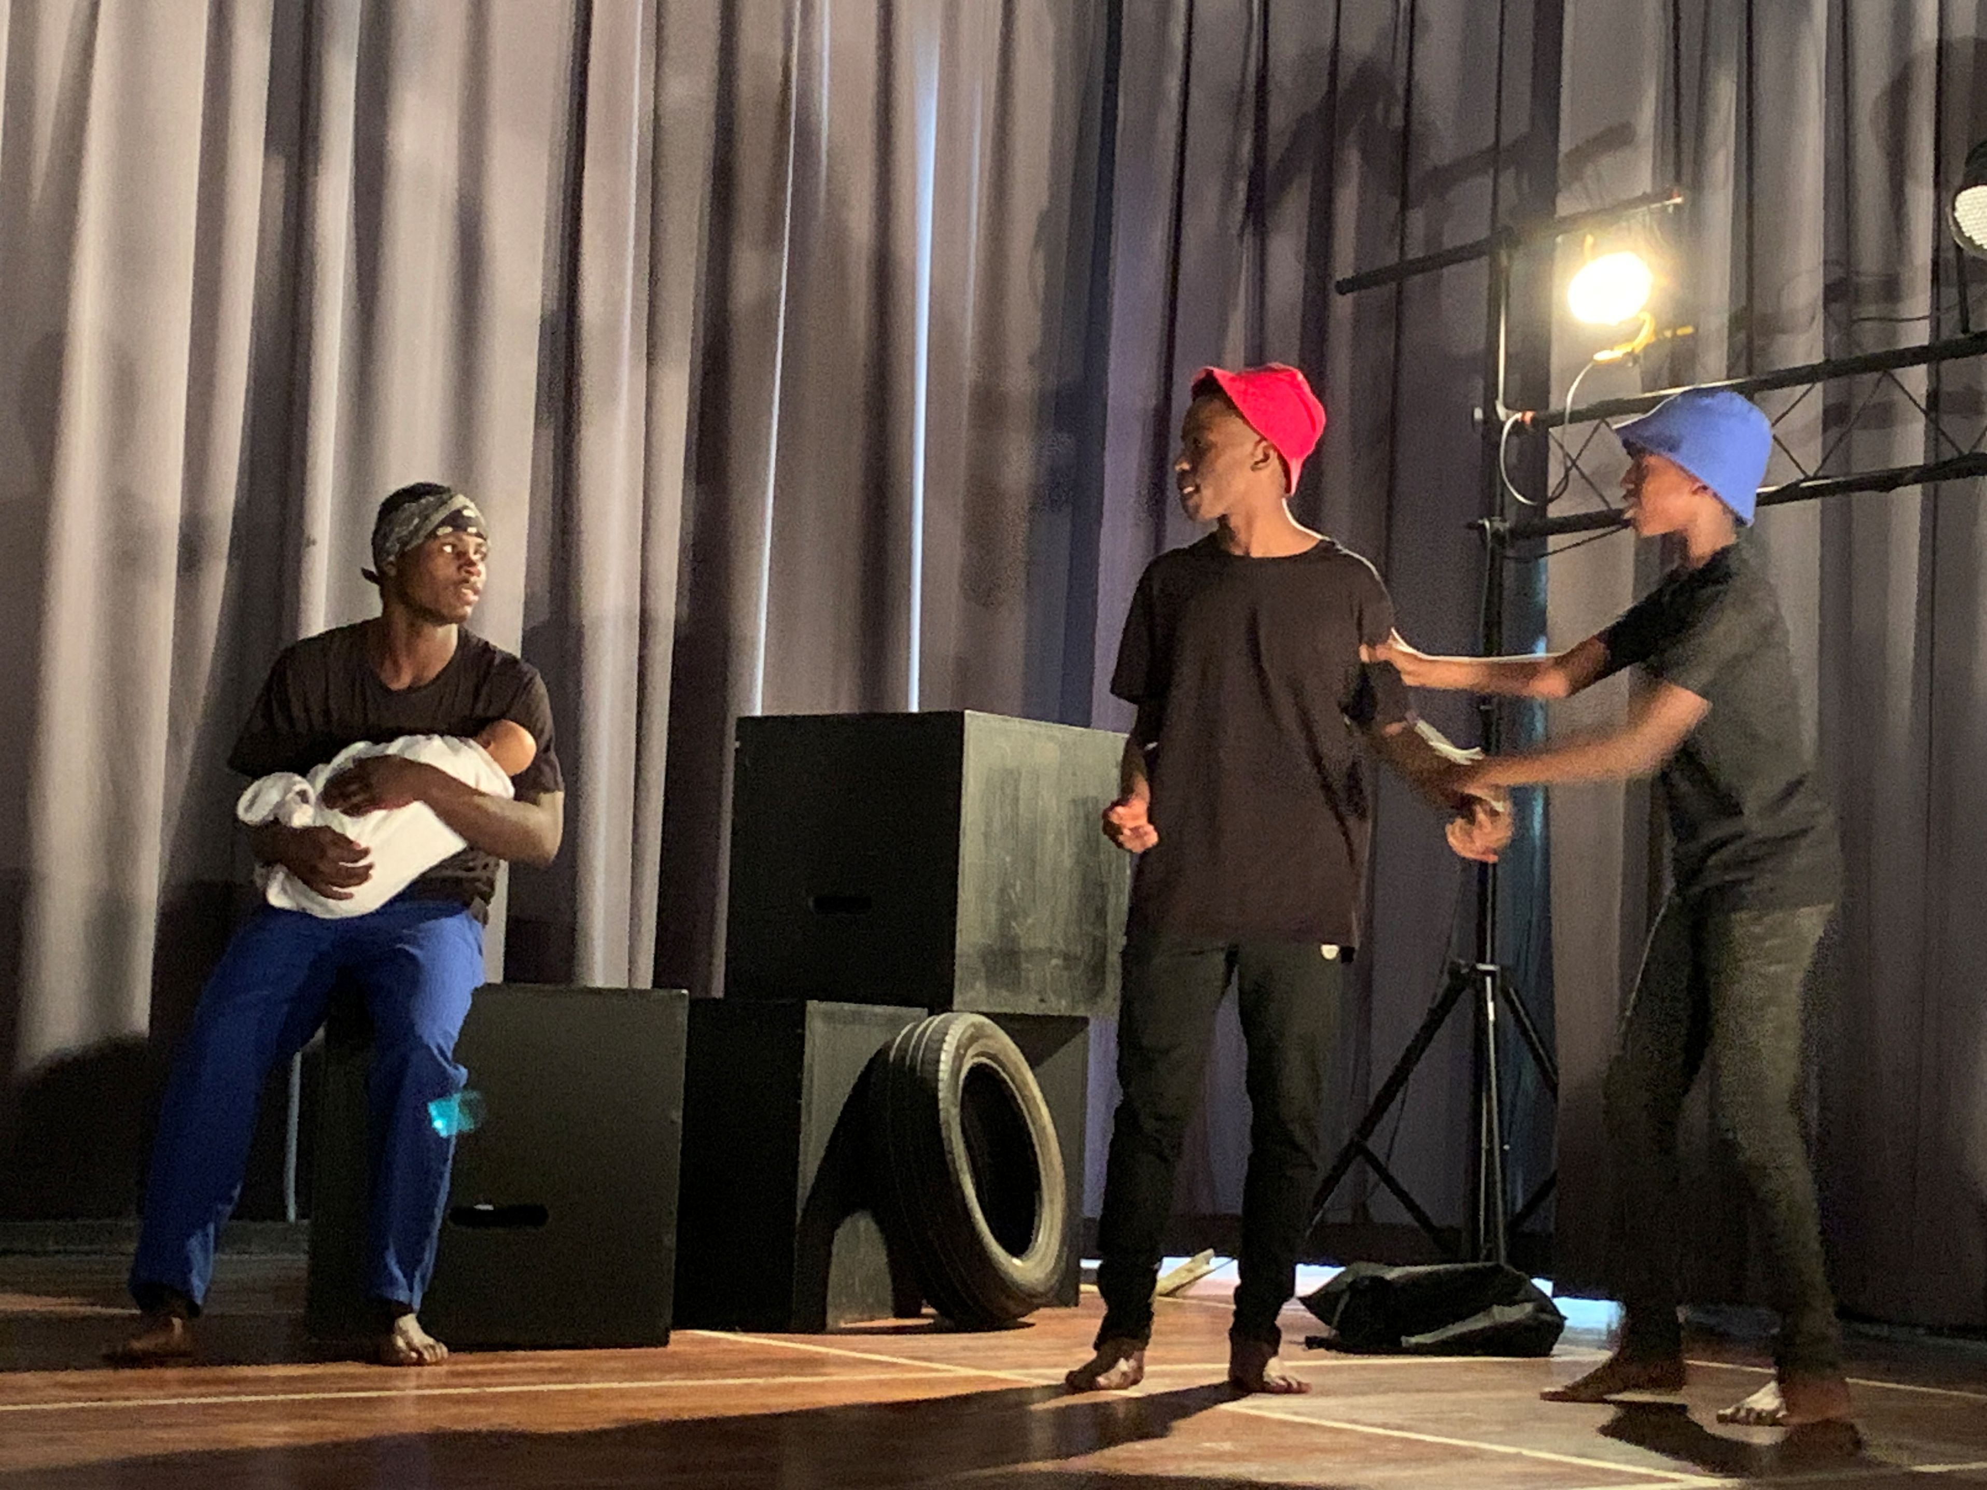
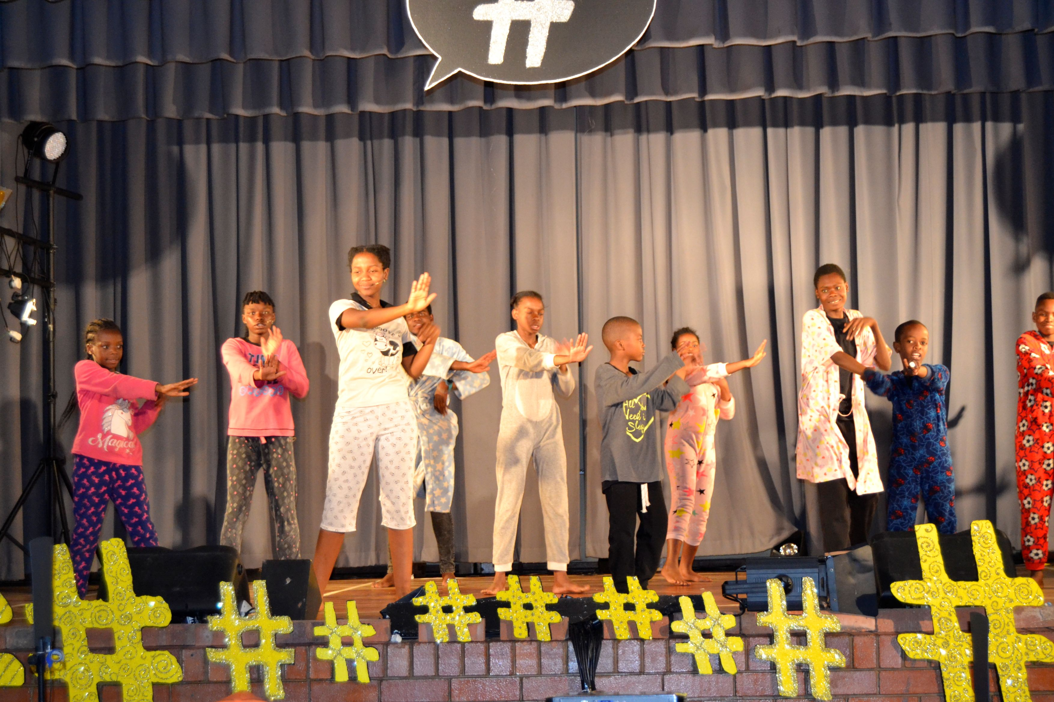
Via muziek, theater en sport leren ze ervaringen
uit hun dagelijks leven te verwerken,
en bouwen ze bovendien zelfvertrouwen op.

Slide 6
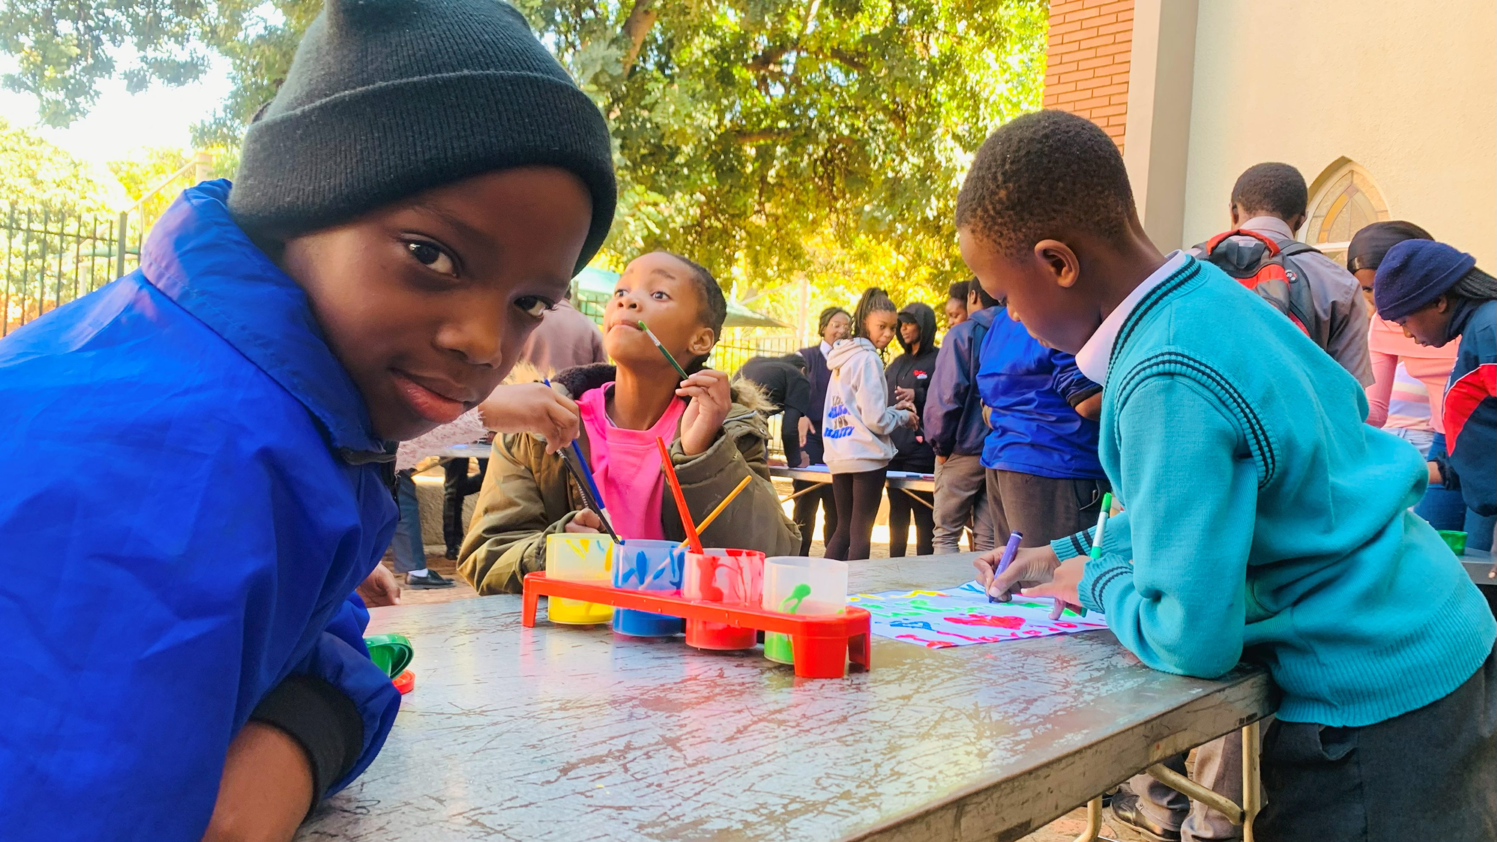
Tekst + afbeelding (L)
Kinderen ontwikkelen hun creatieve kanten en uiten zich

Slide 7
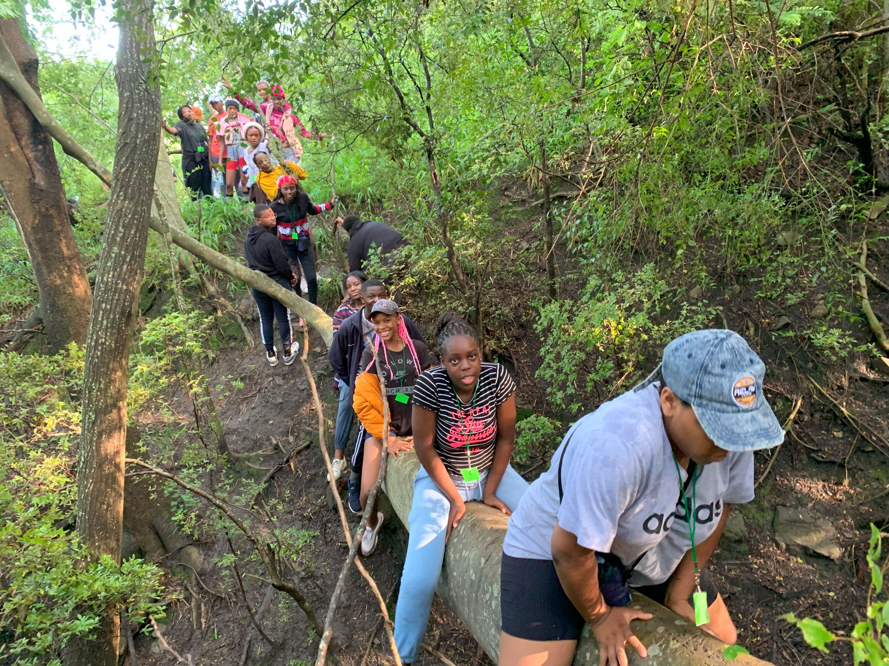
Tekst + afbeelding (M)
Op vakantiekampen kunnen ze ontspannen in een groene omgeving buiten de stad.
Ze zien dat de wereld groter is
dan hun eigen wijk
en leren
samenwerken.

Slide 8
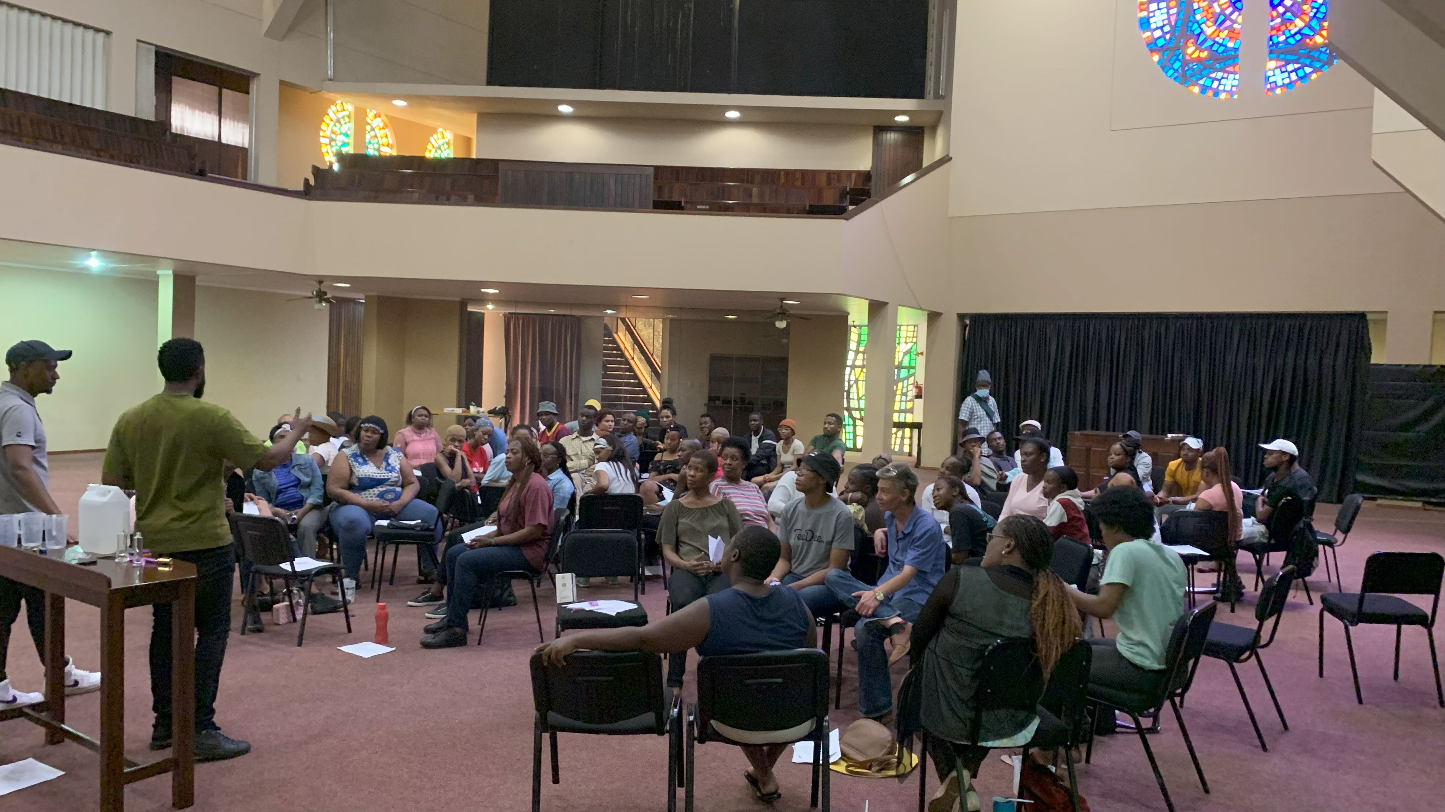
Tekst + afbeelding (L)
Ook organiseert PEN bijeenkomsten voor ouders

Slide 9
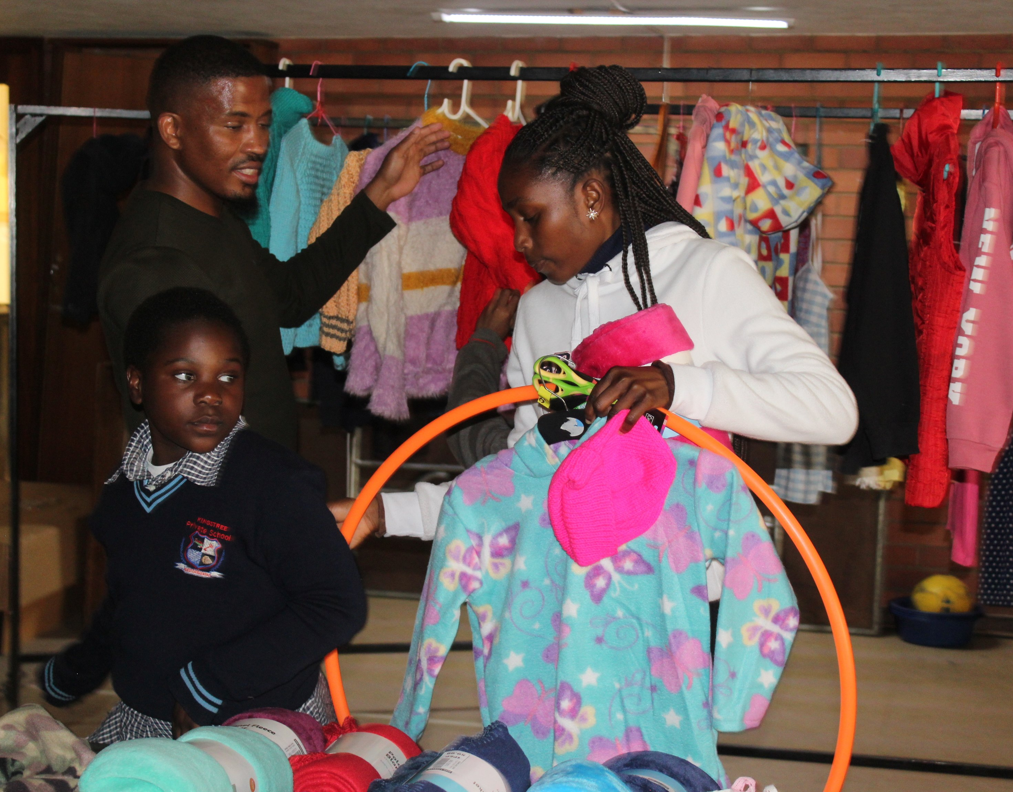
Tekst + afbeelding (M)
In een winkel
met tweedehands
kleding en nieuwe spullen kunnen kinderen sparen
voor wat ze
nodig hebben en leren ze ook
met geld omgaan.

Slide 10
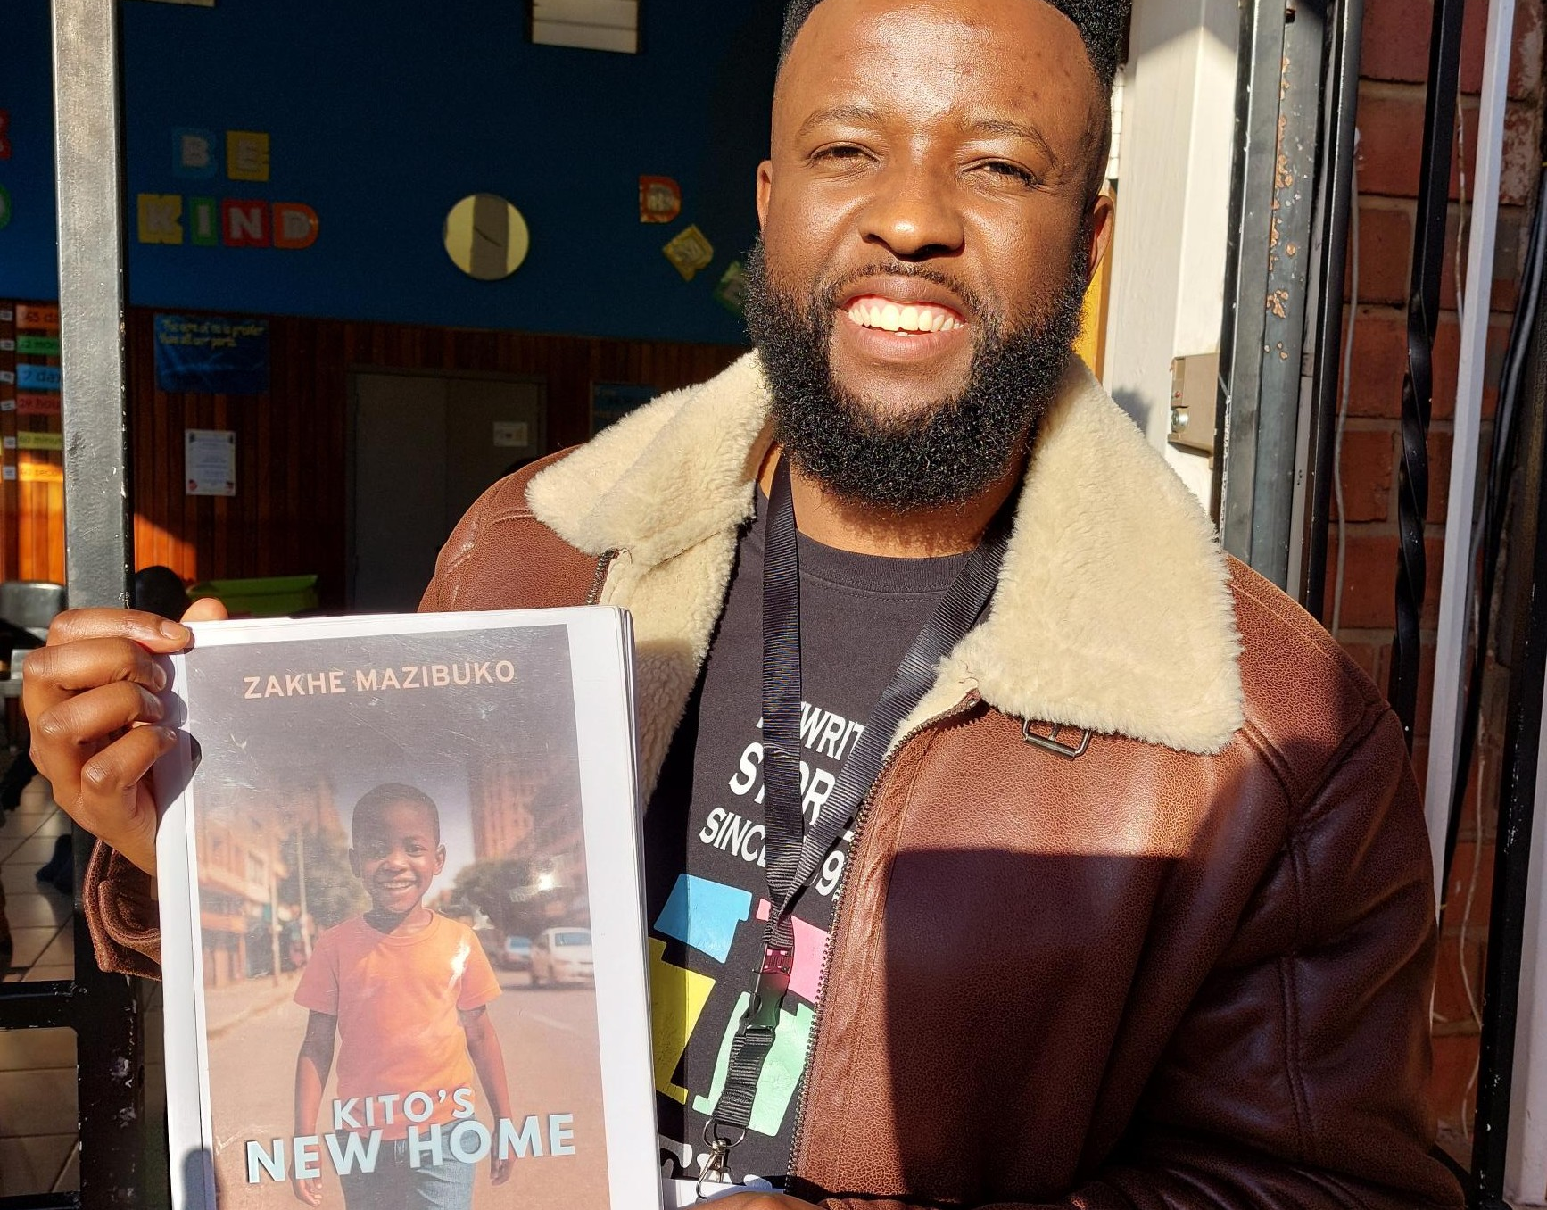
Tekst + afbeelding (M)
Zakhele heeft een kinderboek geschreven voor kinderen van migranten uit andere Afrikaanse landen. Zuid-Afrikaaanse boeken sluiten meestal niet aan bij de leefwereld van deze kinderen, die bij PEN komen.

Slide 11
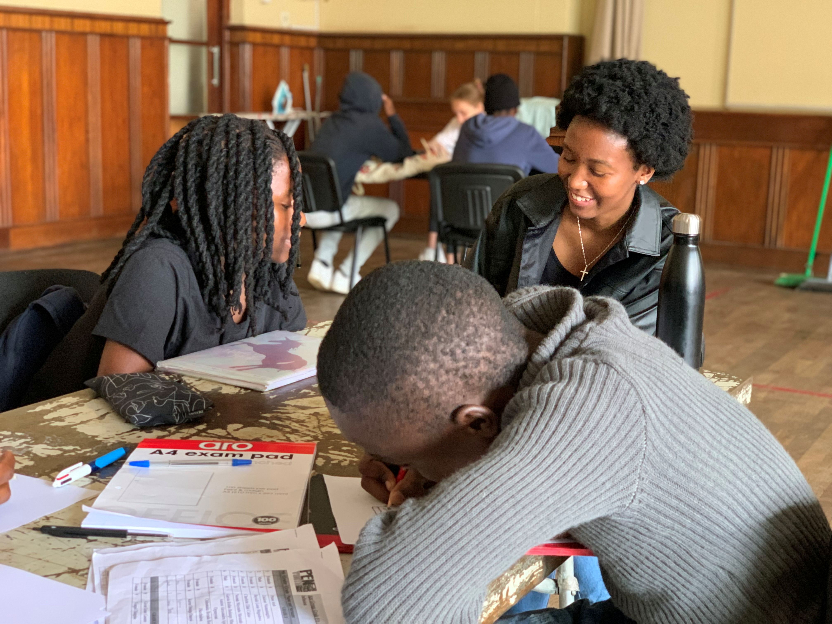
Tekst + afbeelding (M)
Bedankt voor je steun aan dit werk, waardoor ieder jaar 1000 kansarme kinderen en jongeren in Pretoria een betere toekomst
op kunnen bouwen.

